Slide 1


ООО Инновационный центр «КАМАЗ»
Введение в компьютерное зрение в автономном вождении
Урок 3 Рисование с OpenCV
2019 г.

Slide 2

ООО Инновационный центр «КАМАЗ»
Рисование
квартал / год
2019 г.

Slide 3
ООО Инновационный центр «КАМАЗ»
Функции рисования:
Функции рисования работают с матрицами / изображениями произвольной глубины. Границы фигур можно рендерить с помощью сглаживания (пока что реализовано только для 8-битных изображений). Все функции включают параметр color, который использует значение RGB (которое может быть создано с помощью конструктора Scalar) для цветных изображений и яркость для изображений в градациях серого. Для цветных изображений порядок каналов обычно синий, зеленый, красный. Это то, с чем работают функции imshow (), imread () и imwrite (). Итак, если вы формируете цвет с помощью конструктора Scalar, он должен выглядеть следующим образом:

Slide 4
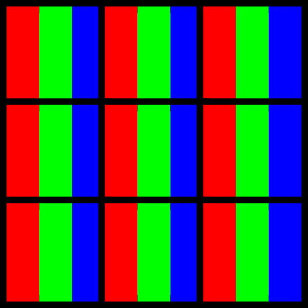
ООО Инновационный центр «КАМАЗ»
Функции рисования:
Если вы используете свои собственные функции рендеринга изображений и ввода / вывода, вы можете использовать любой порядок каналов. Функции рисования обрабатывают каждый канал независимо и не зависят от порядка каналов или даже от используемого цветового пространства. Все изображение может быть преобразовано из BGR в RGB или в другое цветовое пространство с помощью cvtColor ().
Если нарисованная фигура частично или полностью находится вне изображения, функции рисования обрезают ее. Кроме того, многие функции рисования могут обрабатывать пиксельные координаты, указанные с точностью до субпикселя. Это означает, что координаты могут быть переданы как числа с фиксированной точкой, закодированные как целые числа.

Slide 5
ООО Инновационный центр «КАМАЗ»
Каналы
OpenCV работает с 1, 2, 3, 4-канальными изображениями.
1-канальные — полутоновые.
2-канальные — используются для представления векторных полей (типа
оптического потока).
Внимание: они не будут выводиться на экран обычными средствами отображения
типа imshow.
3-канальные — цветные.
4-канальные — содержат дополнительный канал Alpha, который используется
обычно для задания прозрачности.
Внимание: текущая реализация OpenCV не учитывает в работе канал Alpha. В
частности, при рисовании изображений средствами OpenCV 4-канальные
изображения не будут прозрачными

Slide 6
ООО Инновационный центр «КАМАЗ»
Mat
Mat - класс для хранения изображений
Создание изображений:
Пустое изображение без определенного типа
Mat imageEmpty;
2) Изображение w x h пикселов, значения 0..255 (8U = unsigned 8 bit),
полутоновое (C1, т.е. один канал)
int w=150; int h=100;
Mat imageGray( h, w, CV_8UC1 );
//Обратите внимание, что w и h переставлены местами
3) 1-канальное со значениями с плавающей точкой (32F = float 32 bit)
Mat imageFloat( h, w, CV_32FC1 );
4) 3-канальное изображения со значениями 0..255 в каждом канале
Mat imageRGB( h, w, CV_8UC3 );

Slide 7
ООО Инновационный центр «КАМАЗ»
Типы Mat
CV_8U | 0 | 8-bit unsigned integer (uchar)
CV_8S | 1 | 8-bit signed integer (schar)
CV_16U | 2 | 16-bit unsigned integer (ushort)
CV_16S | 3 | 16-bit signed integer (short)
CV_32S | 4 | 32-bit signed integer (int)
CV_32F | 5 | 32-bit floating point number (float)
CV_64F | 6 | 64-bit floating point number (double)
CV_USRTYPE1 | 7 | User-defined type

Slide 8
ООО Инновационный центр «КАМАЗ»
Создание пустого массива
Mat image = Mat::zeros( 400, 400, CV_8UC3 );

Slide 9
ООО Инновационный центр «КАМАЗ»
line
C++: void line(InputOutputArray img, Point pt1, Point pt2, const Scalar& color,
int thickness=1, int lineType=LINE_8, int shift=0 )
Parameters: | img – Image. pt1 – First point of the line segment. pt2 – Second point of the line segment. color – Line color. thickness – Line thickness. lineType –Type of the line: shift – Number of fractional bits in the point coordinates.

Slide 10

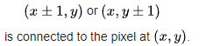
ООО Инновационный центр «КАМАЗ»
LineType
Type of the line:
LINE_8 (or omitted) - 8-connected line.
LINE_4 - 4-connected line.
LINE_AA - antialiased line.
Bresenham’s Line Generation Algorithm
4-соединенные пиксели являются соседями для каждого пикселя, который касается одного из их краев. Эти пиксели связаны горизонтально и вертикально. С точки зрения координат пикселей, каждый пиксель, имеющий координаты
LINE_8
LINE_4

Slide 11
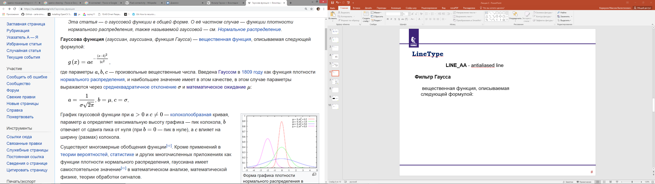
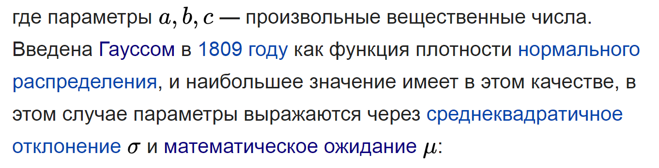
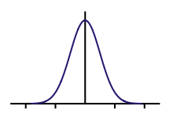
ООО Инновационный центр «КАМАЗ»
LineType
LINE_AA - antialiased line
Фильтр Гаусса
вещественная функция, описываемая следующей формулой:

Slide 12
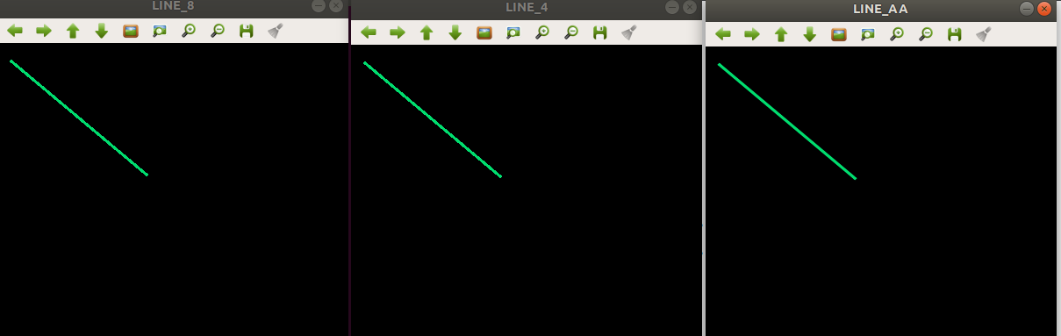
ООО Инновационный центр «КАМАЗ»
LineType
LINE_8
LINE_4
LINE_AA

Slide 13
ООО Инновационный центр «КАМАЗ»
circle
C++: void circle(InputOutputArray img, Point center, int radius, const Scalar& color,
int thickness=1, int lineType=LINE_8, int shift=0 )
Parameters: | img – Image where the circle is drawn. center – Center of the circle. radius – Radius of the circle. color – Circle color. thickness – Thickness of the circle outline, if positive. Negative thickness means that a filled circle is to be drawn. lineType – Type of the circle boundary. See the line() description. shift – Number of fractional bits in the coordinates of the center and in the radius value.

Slide 14
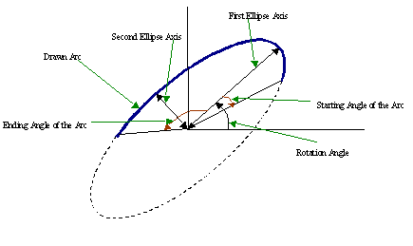
ellipse
C++: void ellipse(InputOutputArray img, Point center, Size axes, double angle,
double startAngle, double endAngle,
const Scalar& color, int thickness=1, int lineType=LINE_8, int shift=0 )

Slide 15
ellipse
Parameters: | img – Image. center – Center of the ellipse. axes – Half of the size of the ellipse main axes. angle – Ellipse rotation angle in degrees. startAngle – Starting angle of the elliptic arc in degrees. endAngle – Ending angle of the elliptic arc in degrees. box – Alternative ellipse representation via RotatedRect or CvBox2D. This means that the function draws an ellipse inscribed in the rotated rectangle. color – Ellipse color. thickness – Thickness of the ellipse arc outline, if positive. Otherwise, this indicates that a filled ellipse sector is to be drawn. lineType – Type of the ellipse boundary. See the line() description. shift – Number of fractional bits in the coordinates of the center and values of axes.

Slide 16
fillConvexPoly
C++: void fillConvexPoly(Mat& img, const Point* pts,
int npts, const Scalar& color, int lineType=LINE_8, int shift=0 )
Заполнение выпуклой фигуры
Parameters: | img – Image. pts – Polygon vertices. npts – Number of polygon vertices. color – Polygon color. lineType – Type of the polygon boundaries. See the line() description. shift – Number of fractional bits in the vertex coordinates.

Slide 17
fillPoly
C++: void fillPoly(Mat& img, const Point** pts, const int* npts, int ncontours,
const Scalar& color, int lineType=LINE_8, int shift=0, Point offset=Point() )
Parameters: | img – Image. pts – Array of polygons where each polygon is represented as an array of points. npts – Array of polygon vertex counters. ncontours – Number of contours that bind the filled region. color – Polygon color. lineType – Type of the polygon boundaries. See the line() description. shift – Number of fractional bits in the vertex coordinates. offset – Optional offset of all points of the contours.
Заполняет область, ограниченную одним или несколькими полигонами

Slide 18
arrowedLine
C++: void arrowedLine(InputOutputArray img, Point pt1, Point pt2,
const Scalar& color, int thickness=1,
int lineType=8, int shift=0, double tipLength=0.1)
Parameters: | img – Image. pt1 – The point the arrow starts from. pt2 – The point the arrow points to. color – Line color. thickness – Line thickness. lineType –Type of the line: 8 (or omitted) - 8-connected line. 4 - 4-connected line. CV_AA - antialiased line. shift – Number of fractional bits in the point coordinates. tipLength – The length of the arrow tip in relation to the arrow length
Parameters: | img – Image. pt1 – The point the arrow starts from. pt2 – The point the arrow points to. color – Line color. thickness – Line thickness. lineType –Type of the line: 8 (or omitted) - 8-connected line. 4 - 4-connected line. CV_AA - antialiased line. shift – Number of fractional bits in the point coordinates. tipLength – The length of the arrow tip in relation to the arrow length

Slide 19
rectangle
C++: void rectangle(InputOutputArray img, Point pt1, Point pt2, const Scalar& color,
int thickness=1, int lineType=LINE_8, int shift=0 )
Parameters: | img – Image. pt1 – Vertex of the rectangle. pt2 – Vertex of the rectangle opposite to pt1 . rec – Alternative specification of the drawn rectangle. color – Rectangle color or brightness (grayscale image). thickness – Thickness of lines that make up the rectangle. Negative values, like CV_FILLED , mean that the function has to draw a filled rectangle. lineType – Type of the line. See the line() description. shift – Number of fractional bits in the point coordinates.

Slide 20
polylines
C++: void polylines(Mat& img, const Point* const* pts, const int* npts, int ncontours,
bool isClosed, const Scalar& color, int thickness=1, int lineType=LINE_8, int shift=0 )
Функция полилиний рисует одну или несколько многоугольных кривых
Parameters: | img – Image. pts – Array of polygonal curves. npts – Array of polygon vertex counters. ncontours – Number of curves. isClosed – Flag indicating whether the drawn polylines are closed or not. If they are closed, the function draws a line from the last vertex of each curve to its first vertex. color – Polyline color. thickness – Thickness of the polyline edges. lineType – Type of the line segments. See the line() description. shift – Number of fractional bits in the vertex coordinates.

Slide 21
PutText
C++: void putText(InputOutputArray img, const String& text, Point org, int fontFace,
double fontScale, Scalar color, int thickness=1, int lineType=LINE_8,
bool bottomLeftOrigin=false )
Parameters: | img – Image. text – Text string to be drawn. org – Bottom-left corner of the text string in the image. font – CvFont structure initialized using InitFont(). fontFace – Font type. One of FONT_HERSHEY_SIMPLEX, FONT_HERSHEY_PLAIN, FONT_HERSHEY_DUPLEX, FONT_HERSHEY_COMPLEX, FONT_HERSHEY_TRIPLEX, FONT_HERSHEY_COMPLEX_SMALL, FONT_HERSHEY_SCRIPT_SIMPLEX, orFONT_HERSHEY_SCRIPT_COMPLEX, where each of the font ID’s can be combined with FONT_ITALICto get the slanted letters. fontScale – Font scale factor that is multiplied by the font-specific base size. color – Text color. thickness – Thickness of the lines used to draw a text. lineType – Line type. See the line for details. bottomLeftOrigin – When true, the image data origin is at the bottom-left corner. Otherwise, it is at the top-left corner.

Slide 22
ООО Инновационный центр «КАМАЗ»
Заголовки
#include <opencv2/core/core.hpp>
#include <opencv2/highgui/highgui.hpp>
#include <opencv2/imgproc.hpp>
//фигуры для рисования

Slide 23
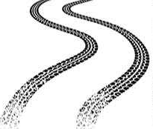
ООО Инновационный центр «КАМАЗ»
Спасибо за внимание!

